Slide 1
«ИСТОРИЯ КАЗАХСТАНА»
ЛЕКЦИЯ №2
Генезис всаднической культуры
НАО «МЕЖДУНАРОДНЫЙ УНИВЕРСИТЕТ ТУРИЗМА И ГОСТЕПРИИМСТВА»
ГУМАНИТАРНАЯ ШКОЛА
Альжанова Эльмира Есиркеповна
к.и.н., ассоциированный профессор
Туркестан

Slide 2
СОДЕРЖАНИЕ ЛЕКЦИИ
1. Этнополитическая и социальная история племен эпохи раннего железа
2. Политическая история империи хунну (сюнну)
3. Этнополитические объединения усуней Семиречья и Тянь-Шаня
4. Историко-культурное наследие Кангюй

Slide 3
ЦЕЛИ И ЗАДАЧИ ЛЕКЦИИ
Цель лекции: анализ ключевых аспектов зарождения всаднической культуры
Основные задачи лекции:
изучить происхождение и этнополитическую историю сакских племён
рассмотреть ключевые особенности государственного и политического устройства хунну, усуней и кангюев

Slide 4
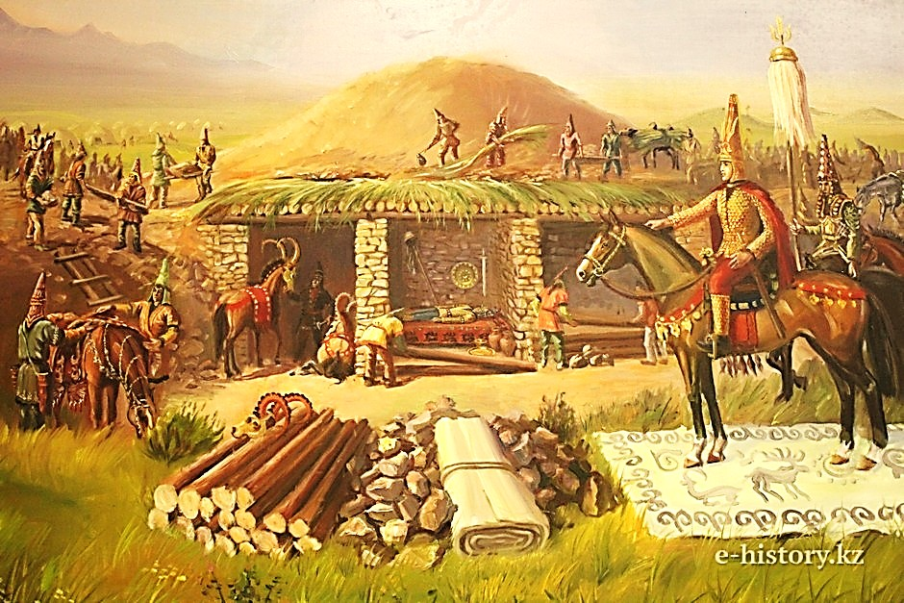
ЖЕЛЕЗНЫЙ ВЕК НА ТЕРРИТОРИИ КАЗАХСТАНА
Изготовление орудий труда из железа
Становление экстенсивного скотоводческого хозяйства
Объединение племен в племенные союзы
Зарождение государственного строя у кочевых племен
Ранний железный век
(VIII –III вв. до н.э.)
Поздний железный век
(III в. до н.э. – V в. н.э.)

Slide 5
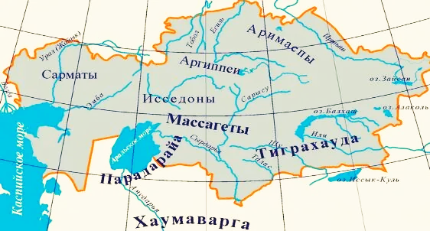
ПЛЕМЕНА ЭПОХИ РАННЕГО ЖЕЛЕЗА
НА ТЕРРИТОРИИ КАЗАХСТАНА

Slide 6
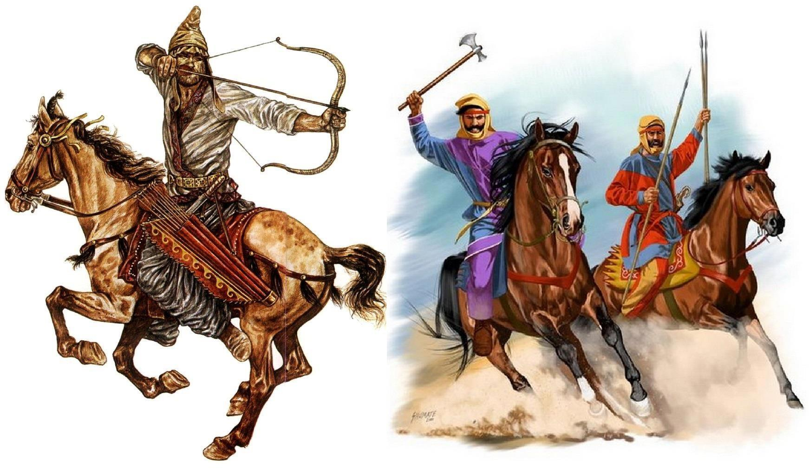
ПОЛИТИЧЕСКАЯ ИСТОРИЯ САКОВ
VI в. до н.э.
Войны саков с персами 530 г. до н.э. царица Томирис одержала победу над Киром
519 - 518 гг. до н.э.
Война саков с ДариемI Дарий подчинил саков, заставил платить дань
330 - 327 гг. до н.э.
Война саков с Александром Македонским построен город Александрия Эсхата

Slide 7
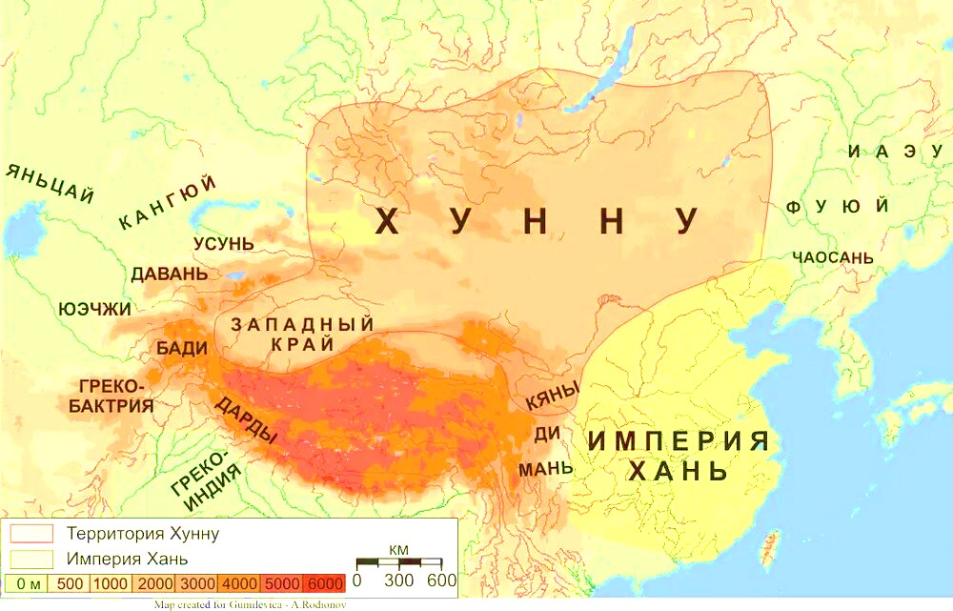
ОБРАЗОВАНИЕ ДЕРЖАВЫ ХУННУ
Территория
Приаралье, Центральный и Западный Казахстан
Великое переселение
47 г. до н.э. – І волна
93 г. н.э. - ІІ волна
209 г. до н.э.
Моде - сенгир «высочайший»
55 г. до н.э.
распад на южных и северных хунну

Slide 8
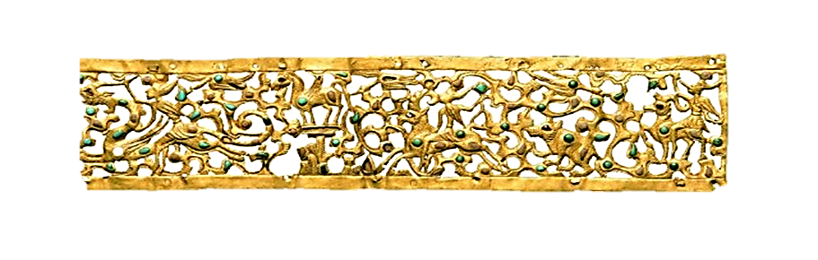
ЭТНОПОЛИТИЧЕСКИЕ ОБЪЕДИНЕНИЯ УСУНЕЙ
Территория
Жетысу,
Тянь-Шань, Тарбагатай
Столица
Чигучен
Письменные источники
Китайские источники
Сыма Цянь
«Исторические записки»
Общественное устройство
Правитель гуньмо
знать, воины, жрецы
Каргалинская диадема — ювелирное искусство усуней

Slide 9
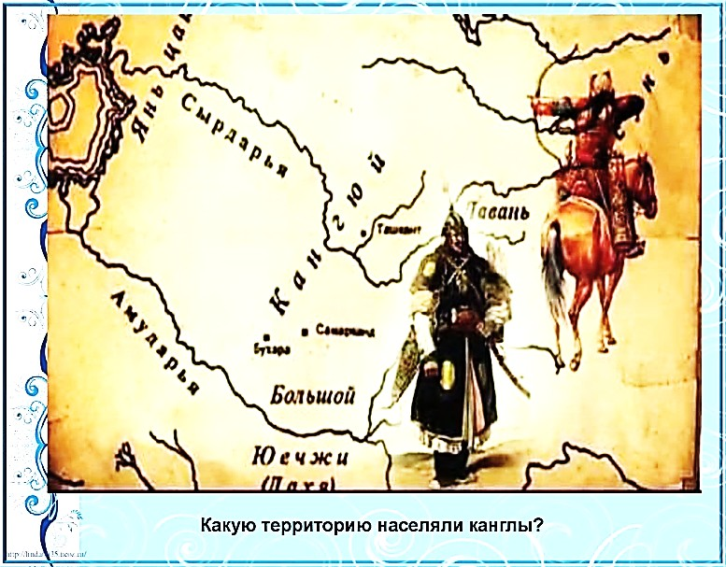
ГОСУДАРСТВО КАНГЮЙ
Основное место расселения – долина реки Сырдарья
граничили с сарматами, аланами, уйсунами и Китаем
Во главе государства великий хан с тремя визирями
делились на 5 владений, управляемых малыми ханами
Кауншинская, Отрар-каратауская, Жетыасарская
центр городской культуры - городище Кок-Мардан

Slide 10
ВЫВОДЫ
Сакские племена заложили основу для формирования раннекочевой культуры Империя Хунну была централизованным кочевым государством, которое повлияло на тюркизацию и культурные изменения в Центральной Азии
Усуни создали мощное объединение, способствовавшее развитию экономических и культурных связей с Китаем и соседними государствами
Государство Кангюй оставило значительное культурное наследие, включая достижения в металлургии, земледелии и военной тактике

Slide 11
СПИСОК ЛИТЕРАТУРЫ
СПИСОК ЛИТЕРАТУРЫ
Абилев А.К., Евдокимов В.В. Казахстан в древности. Караганда, 1991. - 128 с.
Акишев А.К. Искусство и мифология саков. Алма-Ата, 1984. - 176 с.
Акишев К.А. Курган Иссык. Искусство саков Казахстана. Москва, 1978. - 132 с.
Гумилев Л.Н. История народа хунну. М., 1998. - 448 с.
Омаров Г.К. Сак-скиф археологиясы: хрестоматия. Алматы, 2021. - 342 с.
Толеубаев А.Т. Раннесакская шиликтинская культура. Алматы, 2018. - 528 с.
Туменова С.М. История Казахстана: Учебник. 2015. http://rmebrk.kz/book/1150878.

